Slide 1
Хлябът е важен
Анета Кърджева – учител
ДГ ,,Звънче“, гр. Бургас
2, 3, 4 група

Slide 2
Тема: ,,Хлябът е важен“
Образователно направление: Околен свят
Водещи цели: Формиране на представи за ,,пътя на хляба“ и неговото значение за здравето на хората. Формиране на положително отношение към хляба и труда на хората, които го произвеждат.
Темата е подходяща за деца от 2,3,4 възрастова група
Изготвил: Анета Кърджева – учител
ДГ ,,Звънче“ гр. Бургас

Slide 3
Насоки за родители:
За предизвикване на интерес у децата към темата може да започнете с разказа ,,Любопитната трохичка“ от Ран Босилек
https://chitanka.info/text/27760-ljubopitnata-trohichka

Slide 5
От житния клас до трапезата, хлябът изминава дълъг път, който често остава скрит от нашите очи, днес ще ви разкажем за този дълъг път.

Slide 6
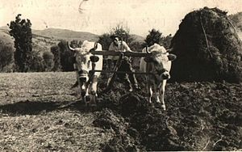
Пътя на хляба започва още през есента, когато земята се изорава.
В миналото хората са орали земята с рало и волове, които са теглили ралото.
Сега земята се оре с модерна техника, с трактори.

Slide 7
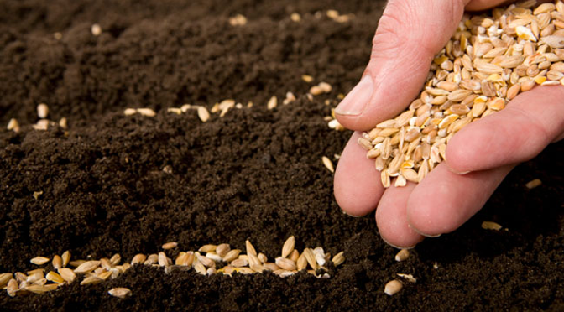
Семената трябва да са здрави и добре почистени за да се засеят, те се засяват още през есента и цяла зима спят на топло под земята.

Slide 8
След като цяла зима са били на топло под земята, през пролетта семената поникват и растат до лятото, когато са готови за жътва.
Това са зрелите, готови житни класове – които трябва да се ожънат, да се oберат от полето.

Slide 9
ЖЪТВА
Преди много години хората са жънели на ръка със сърп.
Сега вече се жъне с комбайни.

Slide 10
След това е ред на вършитбата – семената се оронват от класовете.
Преди много години всичко това се е правило на ръка
А сега със специална технология

Slide 11
Зърната се мелят и стават на брашно, зърната може да се смелят и у дома или на специално място, което се нарича мелница.

Slide 12
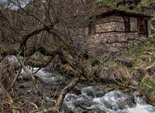
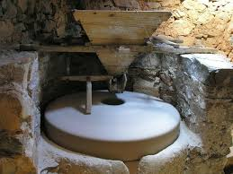
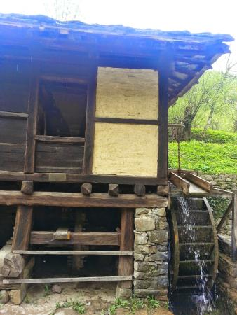
Воденица – мелница , където се мели брашното
Житото отива при мелничаря .В мелницата от житно зрънце се превръща в брашно

Slide 13
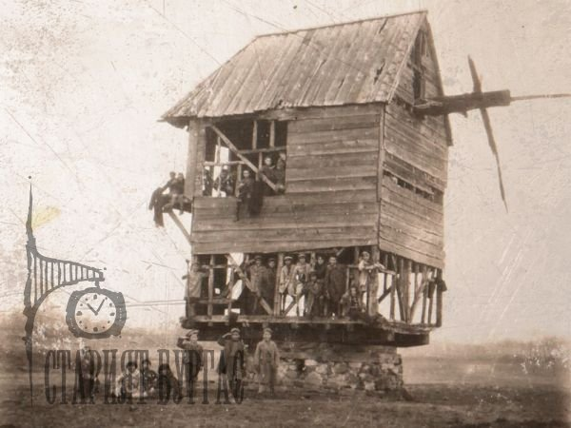
За любознателните
Снимката е направена през пролетта на 1934г. Показва деца от Немското училище в Бургас, които са увековечили посещението си до една от вятърните мелници. Това е вятърната мелница до с. Атанасово – сега комплекс Изгрев.

Slide 14
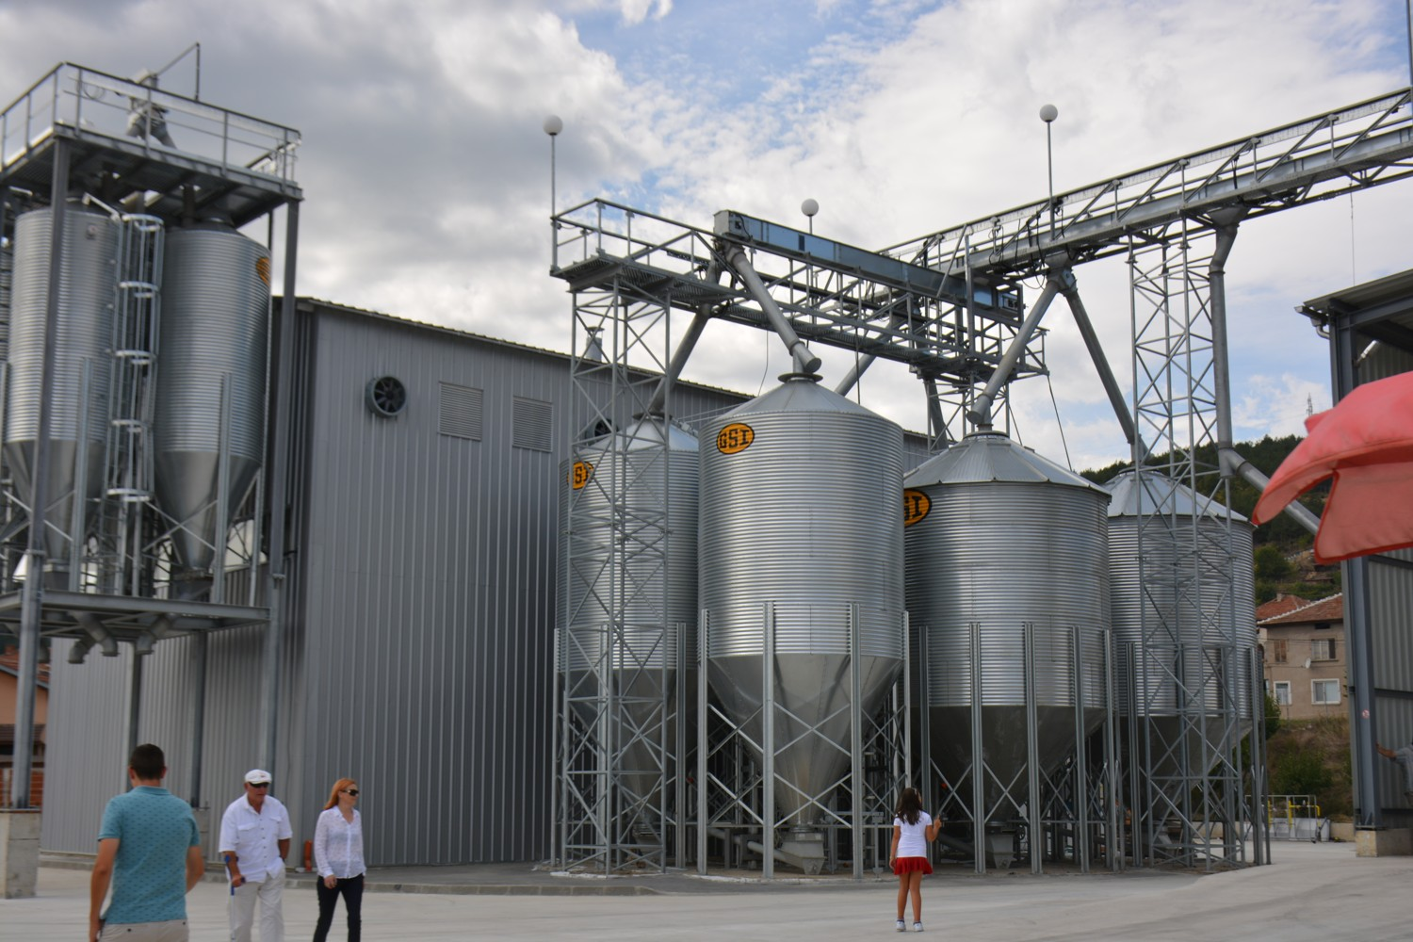
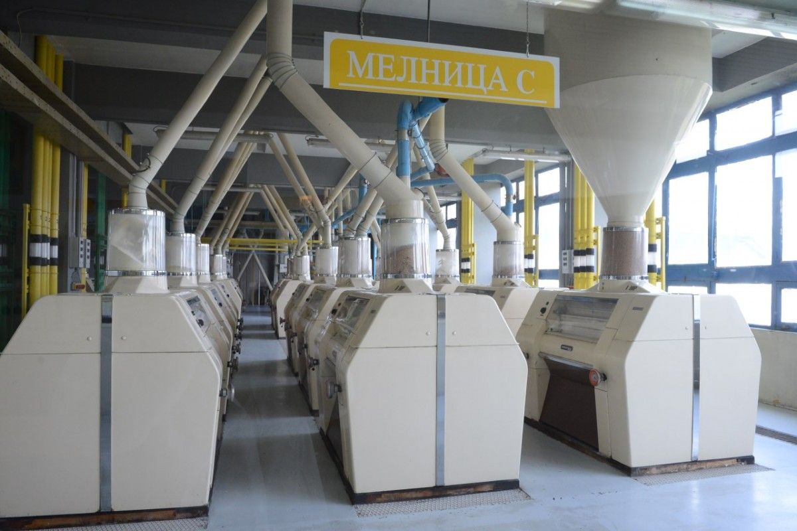
Това са новите модерни мелници

Slide 15
След това брашното се пресява със сито за да стане по-пухкаво.

Slide 16
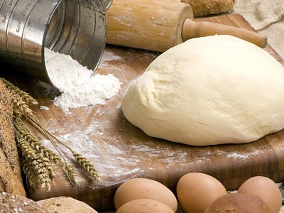
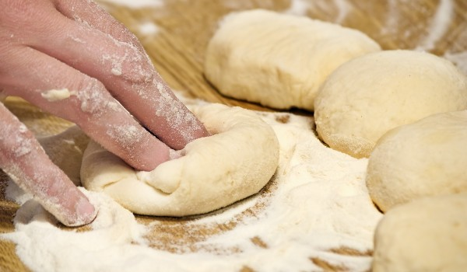
След това брашното е готово за месене.

Slide 17
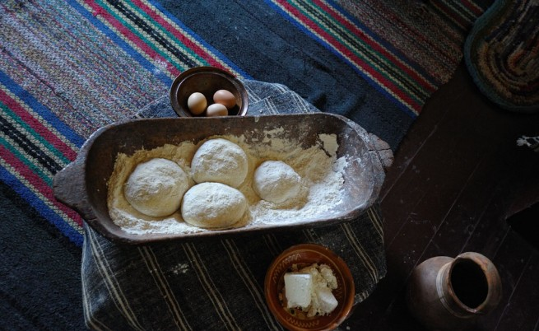
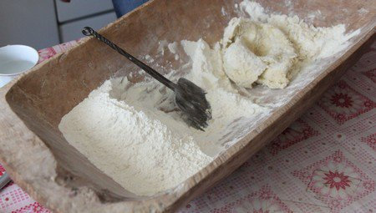
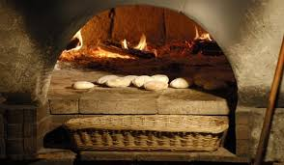
Нощви в тях са месели хляба
Пещ – в нея се пече хляб

Slide 18
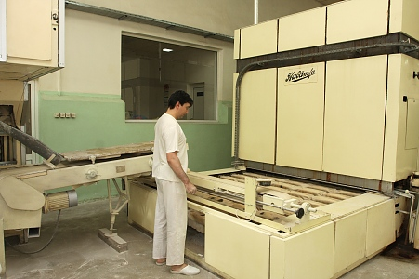
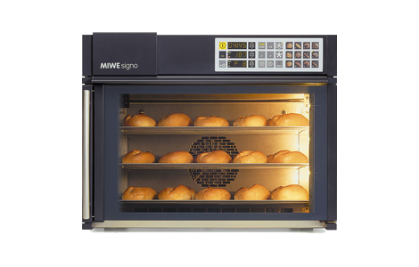
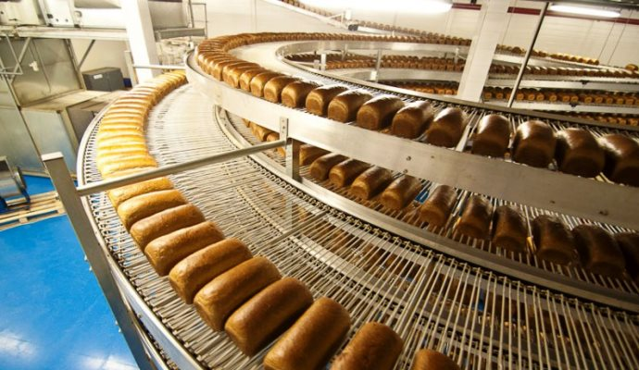
Това са новите машини за приготвяне на хляб.

Slide 19
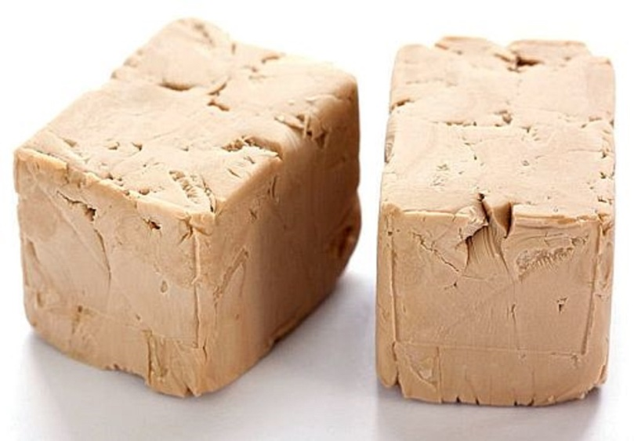
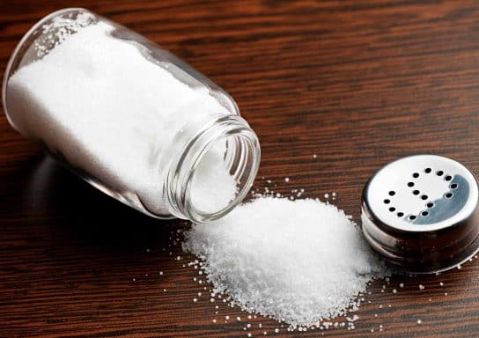
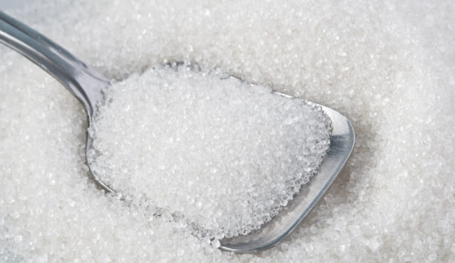
Какво се добавя към брашното, за да се приготви вкусен хляб?

Slide 20
За какво се използва готовото брашно?

Slide 21
Защо е полезен хляба?
Хлябът се прави от зърнено-житни култури – незаменима част в основата на хранителната пирамида.
Осигурява основна част от енергията, от която се нуждае човешкия организъм.
Съдържа много въглехидрати, които са основен източник на енергия, подобряват тонуса и са полезни за здравето.
Притежава силен засищащ ефект и улеснява чревните функции.
Хлябът също така съдържа водно разтворими витамини от Група B, които подпомагат преобразуването на храната в енергия, поддържат косата, кожата и ноктите ни здрави.
Съдържа множество минерали като калций, фосфор, магнезий и калий, които са от съществено значение за човешкия организъм.

Slide 22
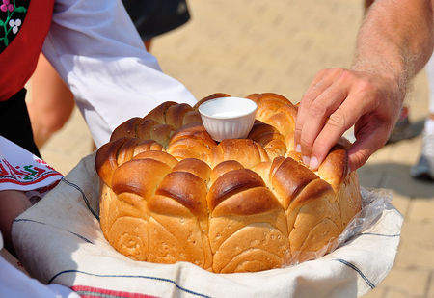
„Никой не е по-голям от хляба”! Българска народна поговорка
Във вярванията на българина хлябът е свещен. Той е дар носещ щастие и здраве. Хлябът в традиционните представи се възприема, като символ свързан с домашното огнище. Прието е на българската трапеза без хляб да не се сяда, а всеки гостенин традиционно се посреща с хляб и сол.

Slide 23
Насоки за родители:
След като се изгледа презентацията може да се реализира практическа ситуация ,, Да замесим тесто“, като покажете нагледно на децата какво е необходимо за получаването на тесто, от което можем да си изпечем хляб, сладки или други тестени изделия. Дайте възможност на децата активно да се включат в задачата, като добавят продукти, бъркат, месят и сами оформят хлебчета, питки, кравайчета или сладки в различни форми.

